Slide 1
Презентация к уроку по теме «Do you feel well today?»
Выполнила: Барсукова Наталия Евгеньевна, учитель английского языка

Slide 2
Цели урока
Практическая цель – развитие навыков монологической и диалогической речи.
Образовательная цель - развитие и совершенствование лексико-грамматических навыков учащихся(модальные глаголы).
Воспитательная цель – знание и понимание правильного отношения к своему здоровью, важности ведения здорового образа жизни; стремление к совершенствованию собственной речевой культуры, развитие таких качеств как воля, целеустремленность, эмпатия, инициативность, дисциплинированность.
Развивающая цель - развитие коммуникативной компетенции учащихся; развитие языковых, интеллектуальных и познавательных способностей, ценностных ориентаций, готовности участвовать в диалоге.

Slide 3
Развитие универсальных учебных действий в рамках обозначенной темы
Личностные УУД – ценностно – смысловая ориентация учащихся; самоопределение (внутренняя позиция школьника, самоуважение, самооценка); знание и понимание правильного отношение к своему здоровью, важности ведения здорового образа жизни.
Регулятивные УУД – целеполагание; определение последовательности промежуточных целей с учетом конечного результата, составление плана и последовательности действий.
Познавательные УУД - поиск и выделение необходимой информации; выбор наиболее эффективных способов решения задачи в зависимости от конкретных условий; постановка и формулирование проблемы, самостоятельное создание алгоритмов деятельности; анализ с целью выделения признаков; установление причинно-следственных связей.
Коммуникативные УУД - постановка вопросов; умение полно и точно выражать свои мысли в соответствие с задачами и условиями коммуникации; владение монологической и диалогической формами речи.

Slide 4
Планируемые результаты
Предметные:
Знать: основные ЛЕ и их сочетаемость для осуществления речевой деятельности – построения высказывания по теме «Здоровье»;
Уметь: в процессе урока понимать на слух учителя, ответы учащихся, реагировать на задаваемые вопросы и, подбирая адекватные речевые средства, строить монологическое и диалогическое высказывания.
Личностные - воспитание интереса к англоязычной культуре; воспитание чувства само- и взаимоуважения.
Метапредметные - умение работать в паре и самостоятельно; выбирать наиболее эффективные способы решения учебных задач; развитие речи; способности к концентрации и распределению внимания.

Slide 5
Характеристика урока
Место урока в системе уроков: это второй урок изучения темы “Здоровье.”
Данный урок является уроком закрепления изученного материала и совершенствования лексико-грамматических навыков.
Тип урока – комбинированный.
Формы работы – фронтальная, индивидуальная, парная.
Ресурсы урока - компьютер, проектор, операционная среда MS Windows XP, MS Power Point; презентация к уроку;
Технологии – ИКТ, сотрудничества, здоровьесбережения.

Slide 6
Методы обучения, примененные на уроке
По восприятию информации: словесные, наглядные, практические.
Стимулирующие: создание проблемной ситуации.
Систематизирующие: обобщение и систематизация знаний.

Slide 7
Основные понятия(лексические единицы) и грамматический материал
Health, terrible, a sore throat, medicine, a cold, the flu, stomach, to drink, to hurt, ache, to stay in bed, stay in bed, drink a lot of juice, take medicine, put a warm or cold compress on, consult a doctor.
Модальные глаголы may/might, should, must, shall.

Slide 8
Дидактическая структура урока
1-й этап - организационно-мотивационный. Постановка цели и задач урока(актуализация и обнаружение имеющихся у учащихся знаний, пробуждение интереса и мотивация).
2-й этап - этап тотального включения в систему знаний, закрепление с проговариванием во внешней речи.
3-й этап - заключительный. Подведение итогов. Рефлексия.

Slide 9
Ход урока
1. Good morning, children! I`m glad to see you! Sit down, please. Let`s begin our lesson!
How do you feel today? Now look at the screen at the photo and try to guess what the theme of our lesson is. (сл. 13)
Right you are? Today we are going to speak about health.
Is it important to be healthy? What does it mean? What should/must we do to be healthy?
How do you think what is the aim of our lesson?
Yes! The main question we are to answer is what a real health is.

Slide 10
2. Look at the Paul`s photo. What is his problem? What should/must he do? (сл. 14)
Now read a dialogue and find out if you were right. (student`s book p. 83 ex. 1(1), сл. 15 )
3. Do you know what to do in different situations? Look at the photos. What health problems do these children have? What tips may be useful for them? Use modal verbs must, may/might, should. (сл. 16-21)
4. Now let`s check your homework.
Your home task was to translate ten English proverbs about health. Let`s give Russian equivalents to these proverbs. (сл. 22-23)

Slide 11
5. Every person must know what to do in following situations. Fill in the gaps with shall, must, mustn`t, shouldn`t. (сл. 24)
6. Do you know how to be healthy? Choose the correct words to complete each tip. (сл. 25)
7. Let`s have a rest. It`s time for the gymnastics for eyes. (сл. 26)
8. If you are ill some tips may be useful. How do you feel today? Ask and answer questions. (pair work, сл. 15 ) Now let`s listen to your dialogues.

Slide 12
9. Now you are ready to speak about your classmates` health. Your home task will be to make a report about it.
10. Рефлексия, используя таблицу(сл. 27)
Your marks are…
I`m sure we have a very interesting lesson today!
And I wish you to be healthy!

Slide 13
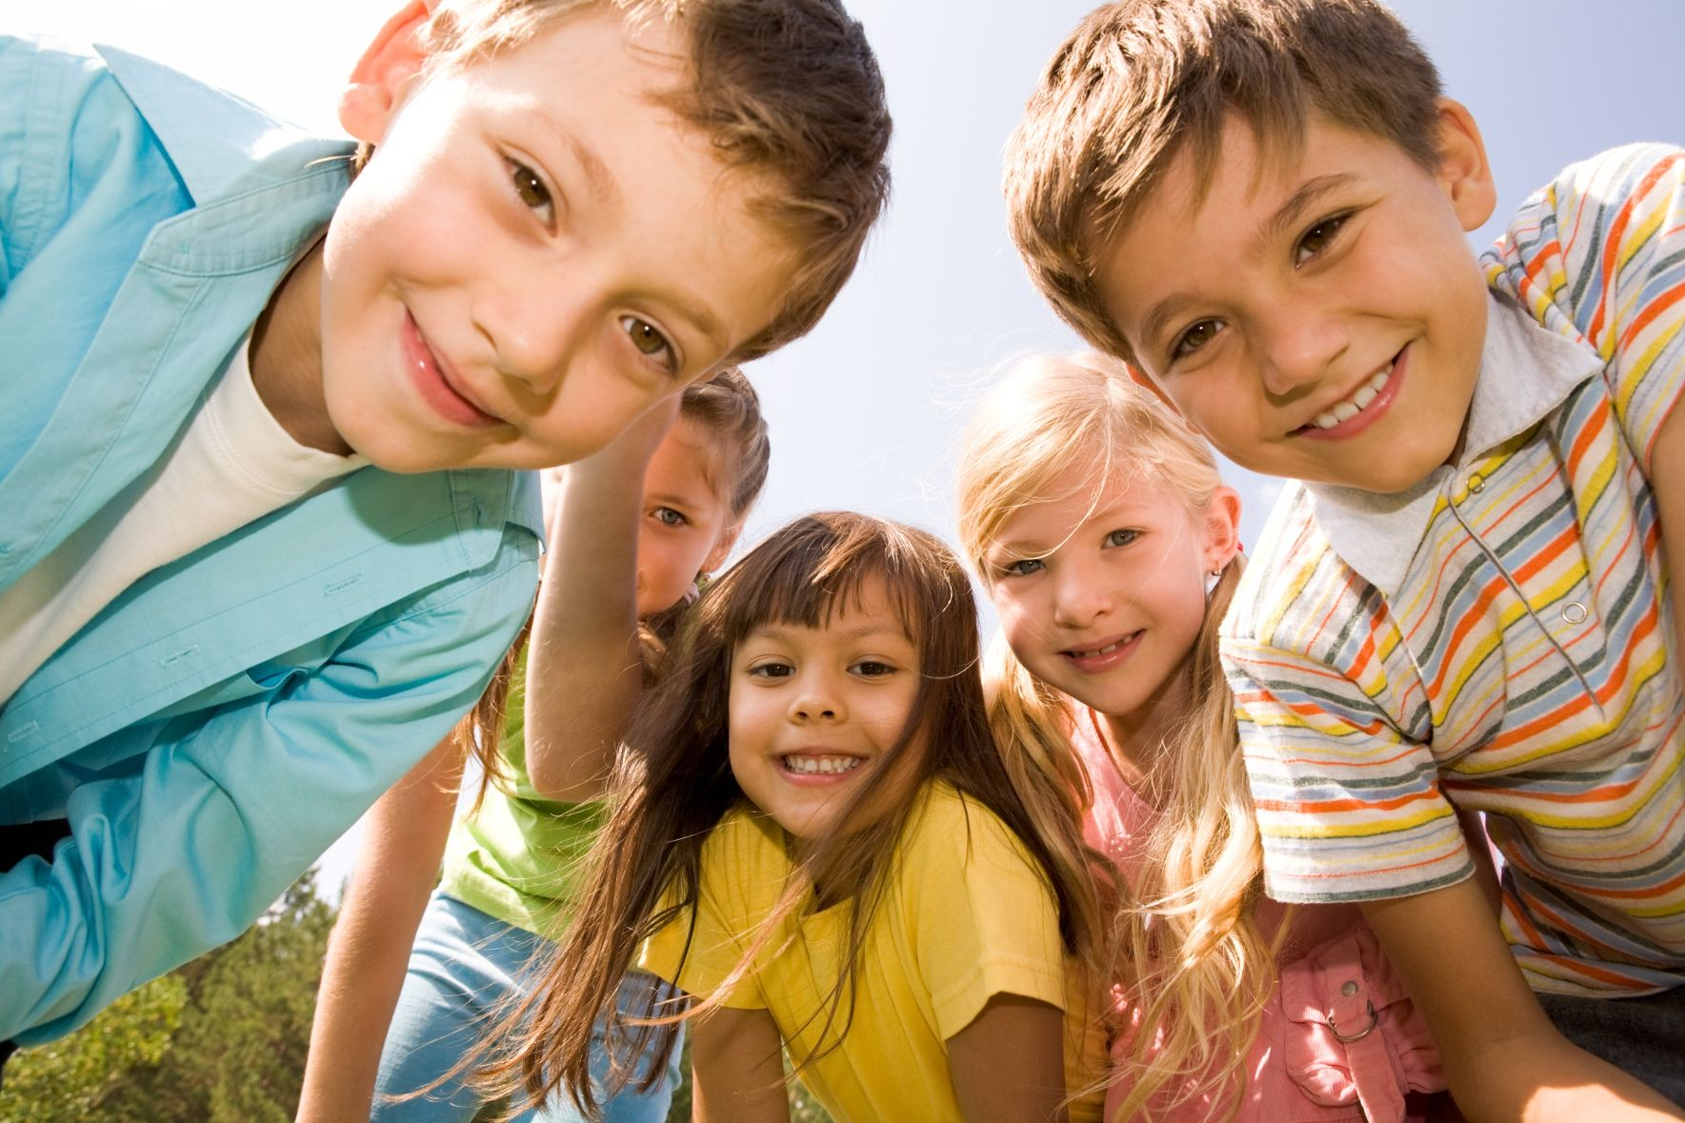
We are healthy!
To be strong
To be merry
To eat healthy food
To walk much
To do morning exercises
What else?

Slide 14
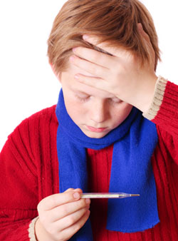
Does Paul look happy?

Slide 15
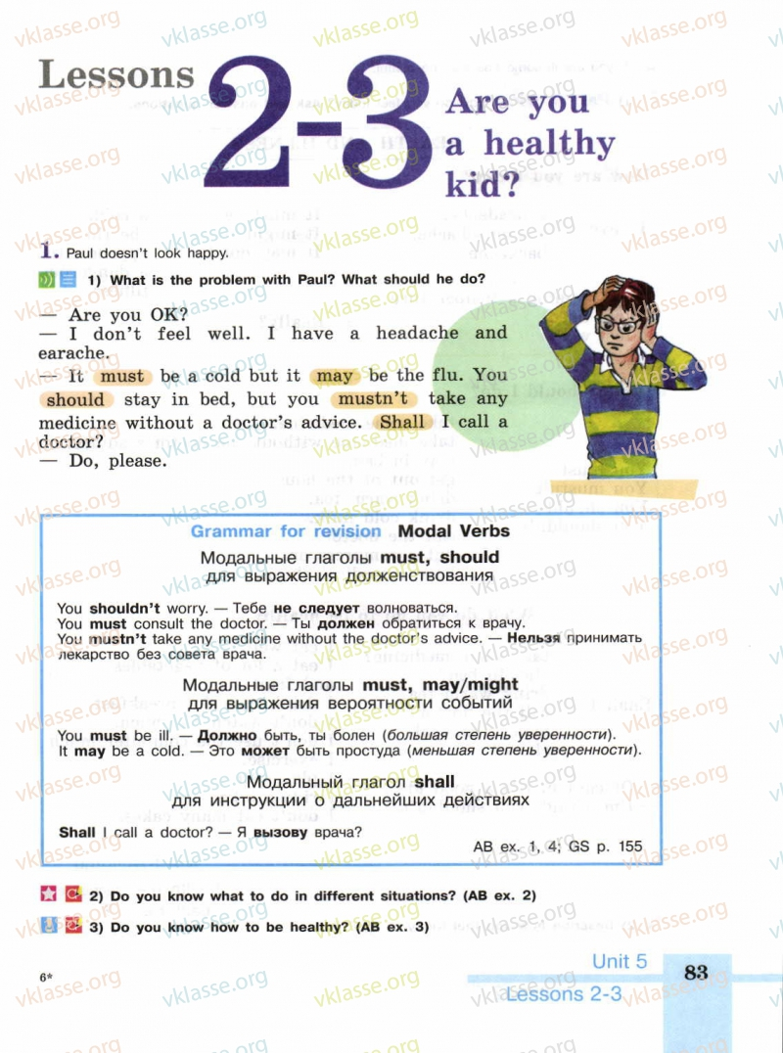
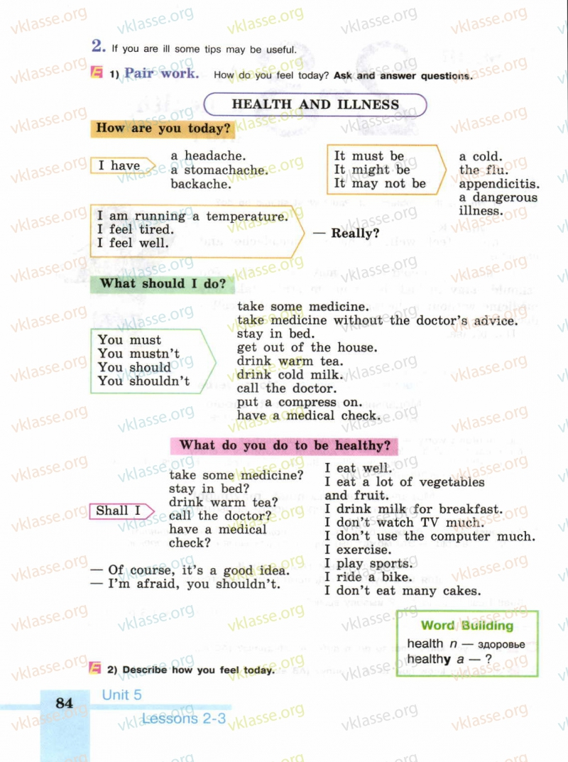
Student`s book

Slide 16
For example
She/he must/may have a sore throat/a cold/the flu/a stomachache/a headache/toothache/a broken arm
It must be…
She/he should/must stay in bed/drink a lot of juice/take medicine/put a warm or cold compress on/consult a doctor

Slide 17
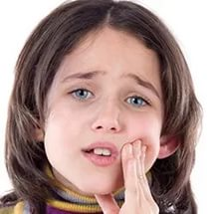
I am Ann.

Slide 18
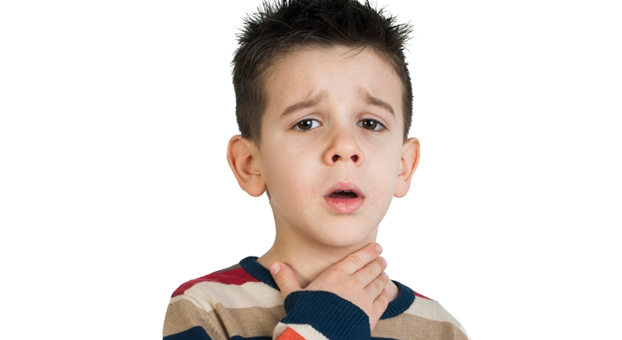
I am Nick.

Slide 19
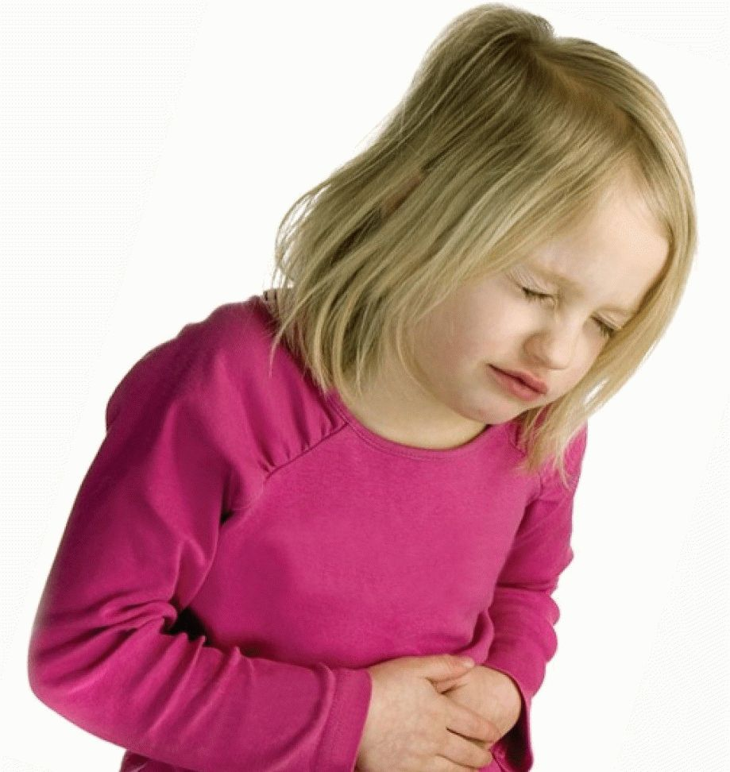
I am Sandra.

Slide 20
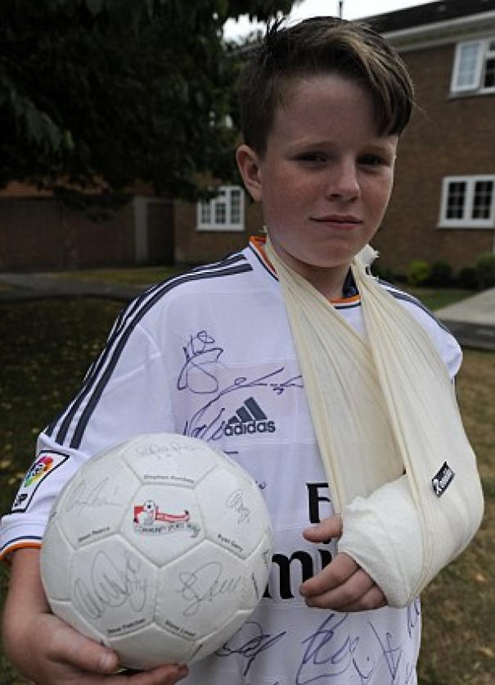
I am Steve.

Slide 21

I am Katy.

Slide 22
English proverbs about health
An apple a day keeps the doctor away.
A sound mind in a sound body.
Early to bed and early to rise, makes a man healthy, wealthy and wise.
You are what you eat.
Wealth is nothing without health.
Worrying never did anyone any good.
Laughter is the best medicine.
Every patient carries her or his own doctor inside.

Slide 23
Russian proverbs about health
В здоровом теле здоровый дух.
Не рад больной и золотой кровати.
Доктор — внутри каждого пациента.
Cкажи мне, что ты ешь, и я скажу, кто ты.
Лук от семи недуг.
Дурная голова ногам покоя не дает.
Смех — лучшее лекарство.
Кто рано ложится и рано встает, здоровье, богатство и ум наживет.

Slide 24
Fill in the gaps
I feel tired. _____ I consult a doctor?
If a child has got a cold, he or she _____ take aspirin.
If you`ve got the flu, you _____ consult a pediatrician.
If you`ve got backache, you _____ carry heavy things.
«I`ve got toothache.» - «_____ I take you to a dentist?»
My cat has got a stomachache. I _____ take it ti a vet.
If you`ve got appendicitis, you _____ stay at home.

Slide 25
Complete the tips
You shouldn`t _____ much. Walk/watch TV
You should sleep for _____ hours. Nine/five
You should drink _____ at breakfast time. Milk/coffee
You should play enough _____ . Computer games/sport
You should exercise not less than _____ every day. One hour/seven hours

Slide 26
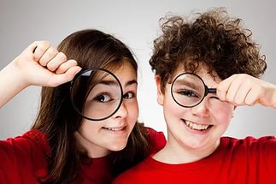
The gymnastics
Look left, right
Look up, look down
Look around.
Look at your nose
Look at that rose
Close your eyes
Open, wink and smile.
Your eyes are happy again.

Slide 27
Этап рефлексии
На уроке я работал | Активно/пассивно
Своей работой на уроке я | Доволен/не доволен
Урок для меня показался | Коротким/длинным
За урок я | Не устал/устал
Моё настроение | Стало лучше/стало хуже
Материал урока был мне | Понятен/не понятен

Slide 28

Thank you! Have a nice day and be healthy!

